Slide 1
CHÀO MỪNG QUÝ THẦY CÔ
VỀ DỰ GIỜ THĂM LỚP
Môn : Lịch sử và địa lí
Bài 11: SÔNG HỒNG VÀ VĂN MINH SÔNG HỒNG (T1)
Lớp : 4C
GV : Nguyễn Thị Lục

Slide 2
Thứ tư ngày 27 tháng 11 năm 2024
Lịch sử và địa lí:
TRÒ CHƠI:
GIẢI CỨU CÔNG CHÚA

Slide 3
Làng quê truyền thống vùng Đồng bằng Bắc Bộ thường có gì ?
Cây mít
Hồ sen
Nhà thờ
Cây đa

Slide 4
Một số lễ hội nổi tiếng ở vùng Đồng bằng Bắc Bộ là gì?
Lễ hội Gầu Tào
Hội Lim
Lễ hội Lồng Tồng
Lễ hội Ka-tê

Slide 5
Các lễ hội thường tổ chức vào mùa nào trong năm?
Mùa đông
Mùa hạ
Mùa xuân
Mùa thu

Slide 6
Nào, chúng ta cùng đón công chúa về các bạn ơi!

Slide 8
Em có biết sông hồng bắt nguồn từ đâu?
Sông Hồng chảy qua những tỉnh, thành phố nào ở nước ta?

Slide 9
Thứ tư ngày 27 tháng 11 năm 2024
Lịch sử và địa lí:
SÔNG HỒNG VÀ VĂN MINH SÔNG HỒNG (T1)
Xác định được hệ thống sông Hồng trên bản đồ hoặc lược đồ.
Kể được một số tên gọi khác của sông Hồng.
Sưu tầm, sử dụng tư liệu lịch sử (tranh, ảnh, đoạn trích tư liệu,… ), trình bày được một số thành tựu tiêu biểu của văn minh sông Hồng.
Mô tả được một số nét cơ bản về đời sống vật chất và tinh thần của người Việt cổ thông qua quan sát một số hình ảnh về cuộc sống của người Việt cổ trong hoa văn trên trống đồng Đông Sơn, kết hợp với một số truyền thuyết (ví dụ: Sơn Tinh, Thủy Tinh, sự tích Bánh chưng, bánh giầy, …)

Slide 10
Hoạt động 1: Tìm hiểu về vị trí và tên gọi của sông Hồng

Slide 11
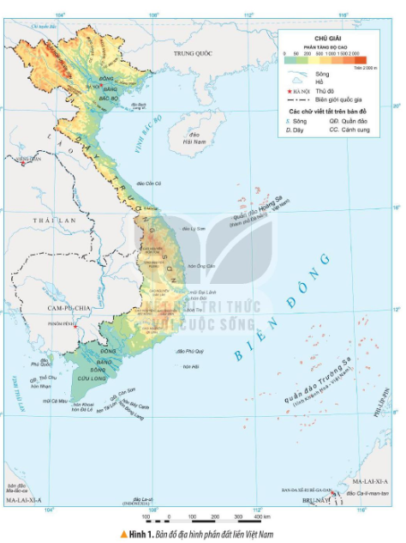
Dựa vào bản đồ địa hình phần đất liền Việt Nam ở Bài 1, trang 7 và thông tin, em hãy:
Xác định vị trí sông Hồng trên bản đồ.

Slide 12
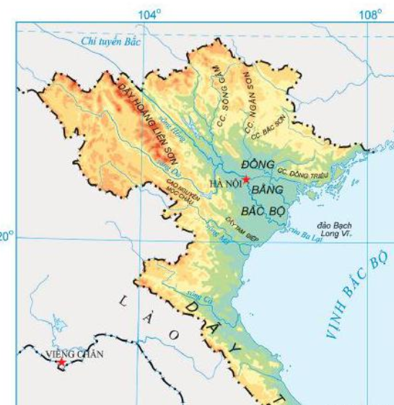
-Xác định vị trí sông Hồng trên bản đồ.
SÔNG HỒNG
-Giới thiệu hệ thống sông Hồng trên bản đồ:
+Sông Hồng bắt nguồn từ Trung Quốc, phần chảy trên lãnh thổ Việt Nam dài khoảng 556km, từ huyện Bát Xát, tỉnh Lào Cai và đổ ra biển ở cửa Ba Lạt- ranh giới giữa tỉnh Thái Bình và tỉnh Nam Định.

Slide 13
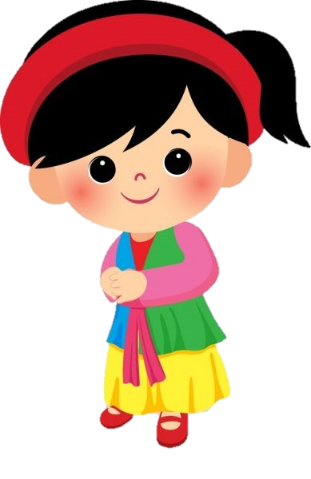
Kể một số tên gọi khác của sông Hồng.
Một số tên gọi khác của sông Hồng: Nhị Hà, Hồng Hà, sông Xích Đằng, sông Kẻ Chợ, sông Cái, ...

Slide 14
Hoạt động 2: Tìm hiểu về văn minh sông Hồng

Slide 15
a) Thành tựu tiêu biểu của văn minh sông Hồng

Slide 16
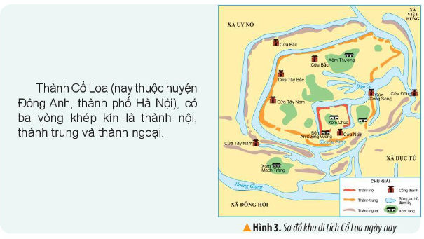
2. Đọc thông tin và quan sát các hình 2, 3, em hãy trình bày một số thành tựu tiêu biểu của văn minh sông Hồng.
Sự ra đời của nhà nước Văn Lang và nhà nước Âu Lạc, Trống đồng Đông Sơn, thành Cổ Loa,...

Slide 17
Đứng đầu nhà nước Văn Lang là ai?
Hùng Vương
Đứng đầu nhà nước Âu Lạc là ai?
An Dương Vương
Ai là người giúp việc cho vua?
Người giúp việc cho vua là Lạc hầu, Lạc tướng.

Slide 18
b) Đời sống của người Việt cổ

Slide 19
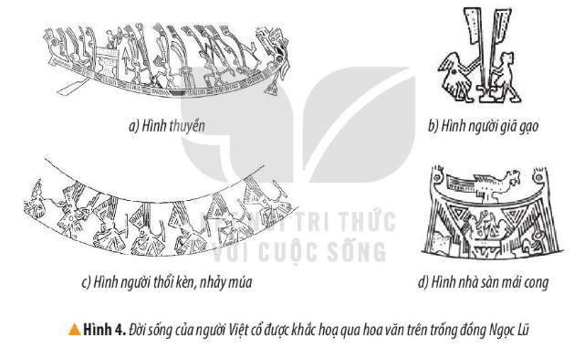
* Đời sống vật chất
1. Đọc thông tin và quan sát hình 4, em hãy mô tả một số nét chính về đời sống vật chất và tinh thần của người Việt cổ.
Một số nét chính về đời sống vật chất của người Việt cổ:
Nguồn lương thực chính của cư dân Việt cổ là gạo, chủ yếu là gạo nếp.
Người Việt cổ ở nhà sàn đi lại chủ yếu bằng thuyền.
Nam thường đóng khố, cởi trần; nữ mặc váy và áo yếm, …

Slide 20
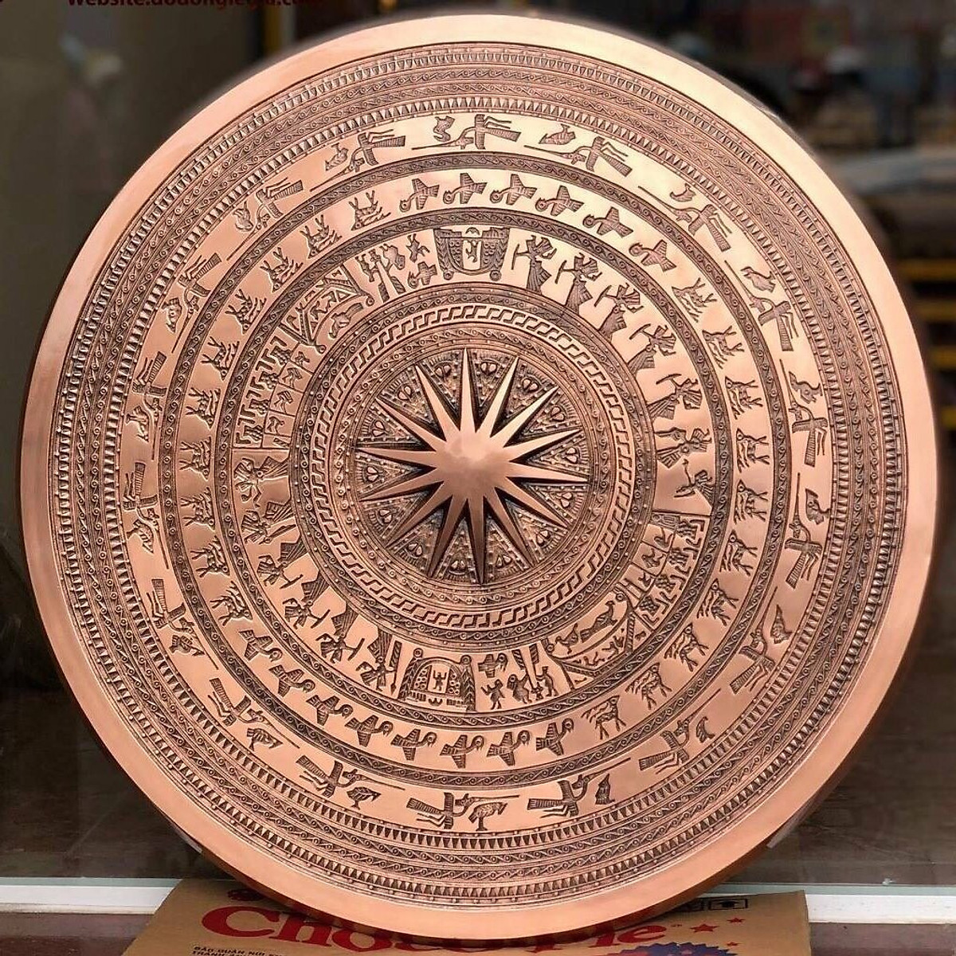
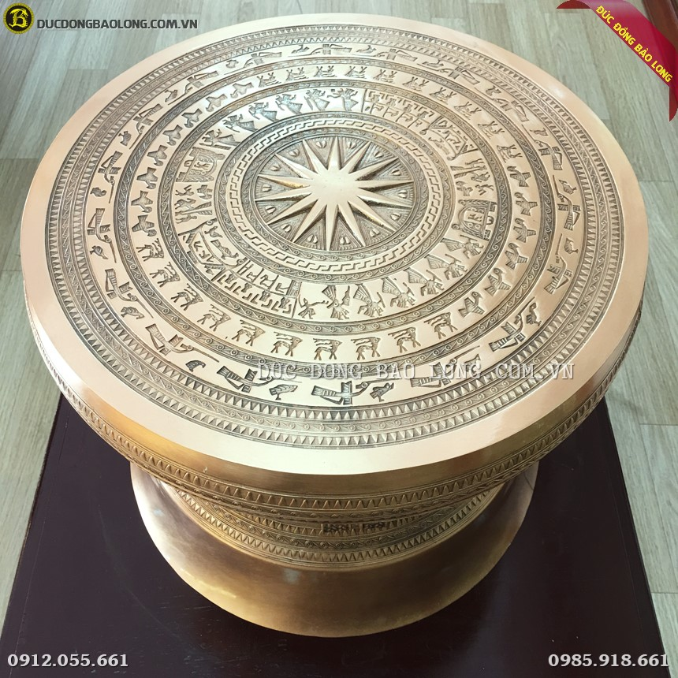
Trong các loại trống đồng Đông Sơn, trống đồng Ngọc Lũ được coi là tiêu biểu nhất. Trống như một bộ sử thu nhỏ giúp người đời sau phần nào hiểu được đời sống vật chất và tinh thần của cư dân Việt cổ.

Slide 21
Những nghề sản xuất chính của người Việt cổ là gì?
Họ biết trồng dâu, nuôi tằm, dệt vải, làm thủy lợi, ...

Slide 22
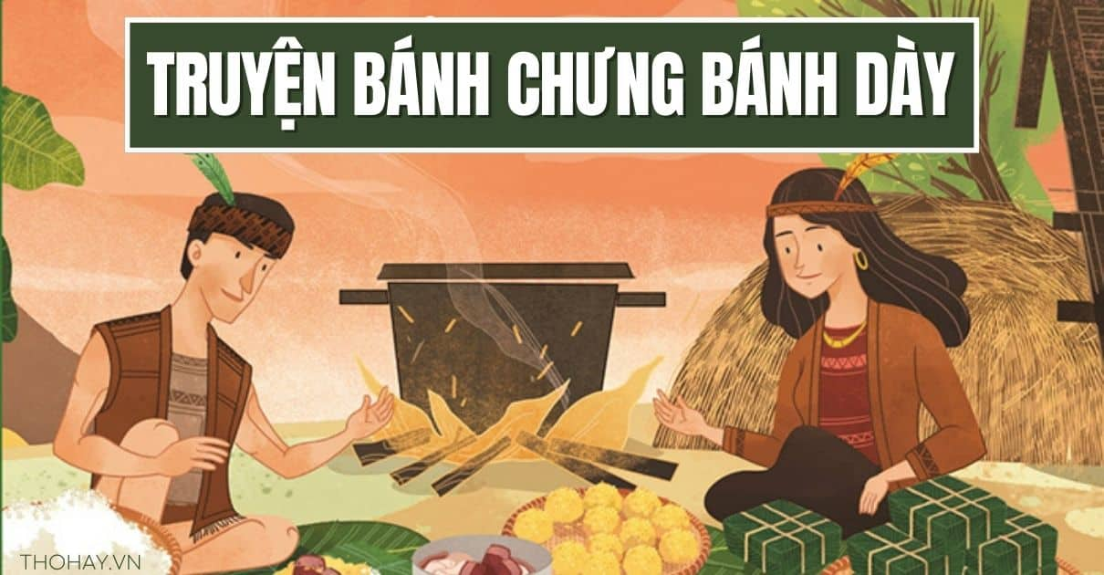
* Đời sống tinh thần
Kể lại câu chuyện Sơn Tinh Thủy Tinh, Bánh chưng bánh giầy

Slide 24
Qua những câu chuyện đó, em biết điều gì về đời sống tinh thần của người Việt cổ?
Người Việt cổ có tín ngưỡng thờ cúng tổ tiên, thờ các vị thần như: thần Sông, thần Núi. Họ có tục nhuộm răng đen, ăn trầu…Vào những ngày hội, mọi người thường hóa trang, vui chơi, nhảy múa…

Slide 25
- Sông Hồng là con sông dài hay ngắn?
- Đời sống vật chất và tinh thần như thế nào?
Sông Hồng là một trong những con sông dài nhất Việt Nam. Sông Hồng bồi đắp phù sa cho đồng bằng, thuận lợi cho phát triển nông nghiệp. Trên lưu vực dòng sông này đã hình thành một nền văn minh của người Việt cổ, cách ngày nay khoảng 2700 năm với đời sống vật chất và tinh thần phong phú. Nhiều phong tục tập quán của người Việt cổ vẫn được duy trì đến ngày nay

Slide 27
Luật chơi: Chơi theo tổ, mỗi tổ cử một số bạn tham gia theo lần lượt. Tổ nào trả lời đúng và nhanh nhất là thắng cuộc.

Slide 28
1. Nêu các tên gọi khác của sông Hồng?
Nhị Hà, Hồng Hà, sông Xích Đằng, sông Kẻ Chợ, sông Cái, ...

Slide 29
2. Nêu trang phục của người việt cổ?
Nam thường đóng khố, cởi trần; nữ mặc váy và áo yếm, …

Slide 30
3. Người Việt cổ có tục lệ gì?
Người Việt cổ có tục nhuộm răng đen, ăn trầu,…

